Slide 1


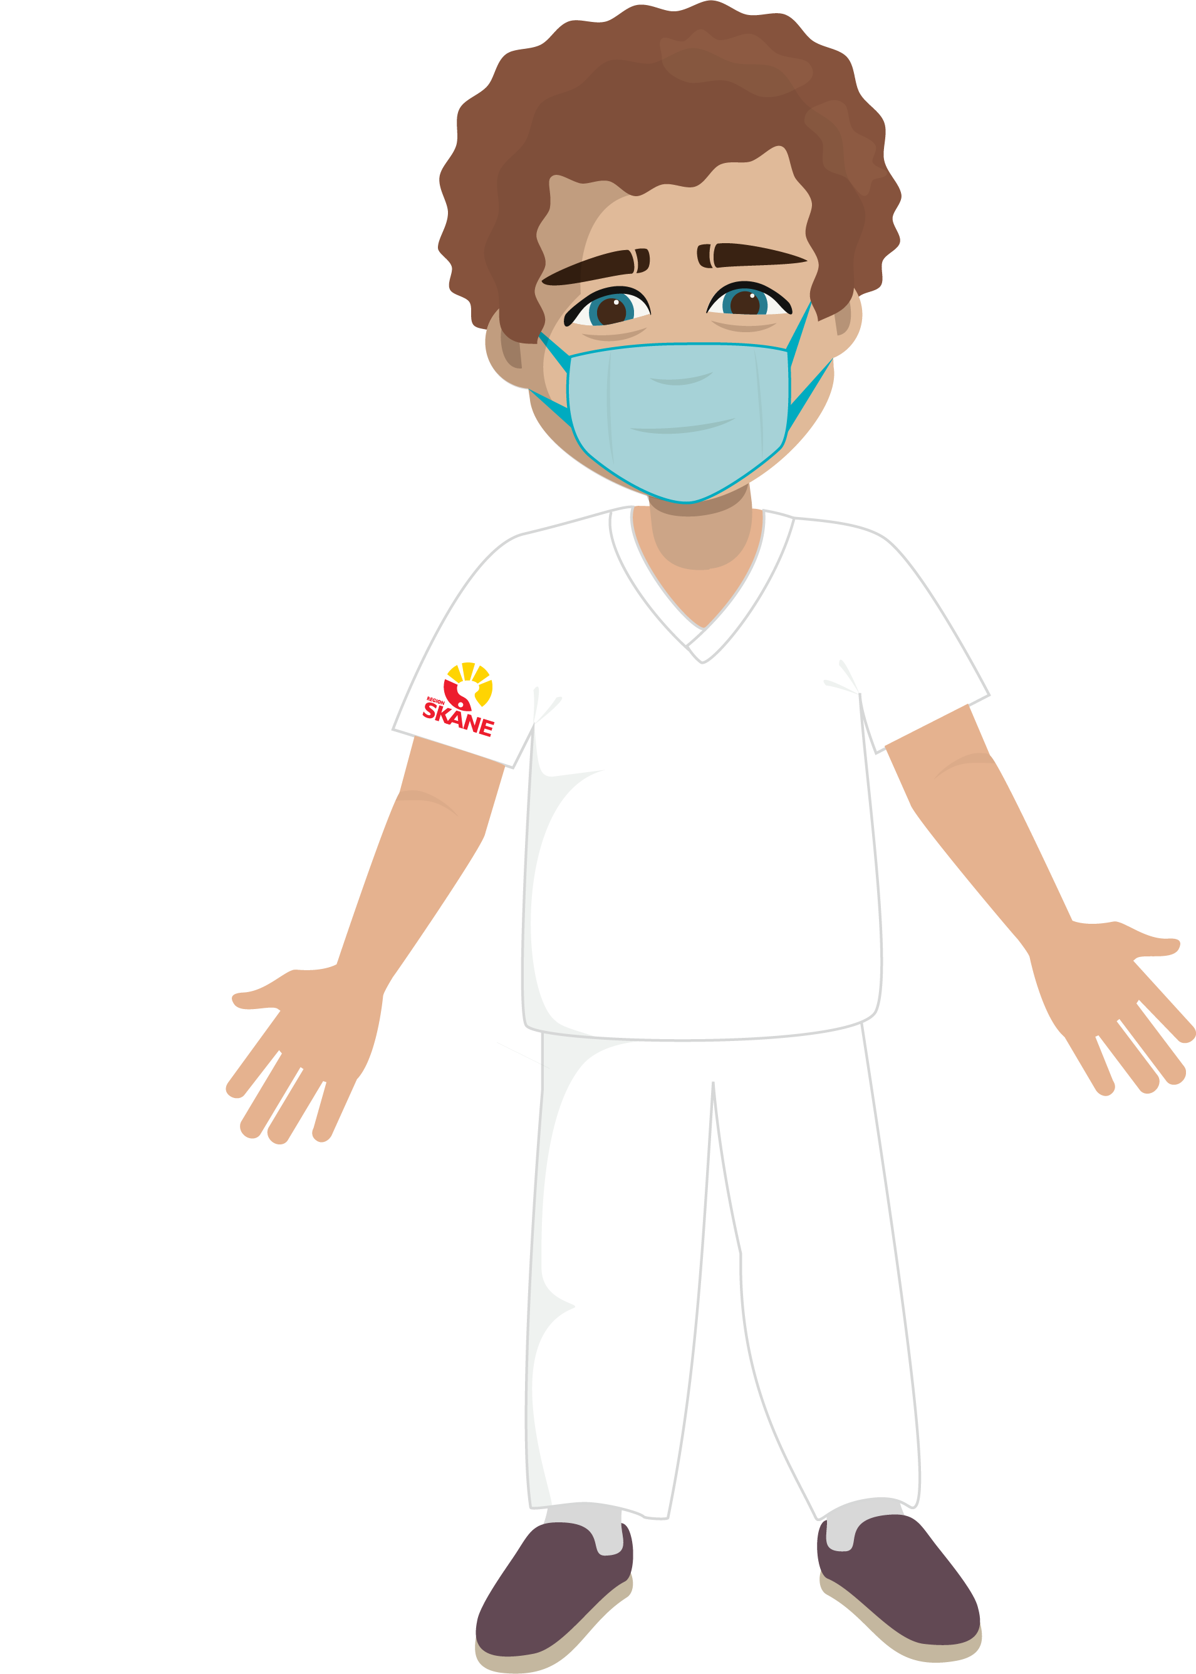

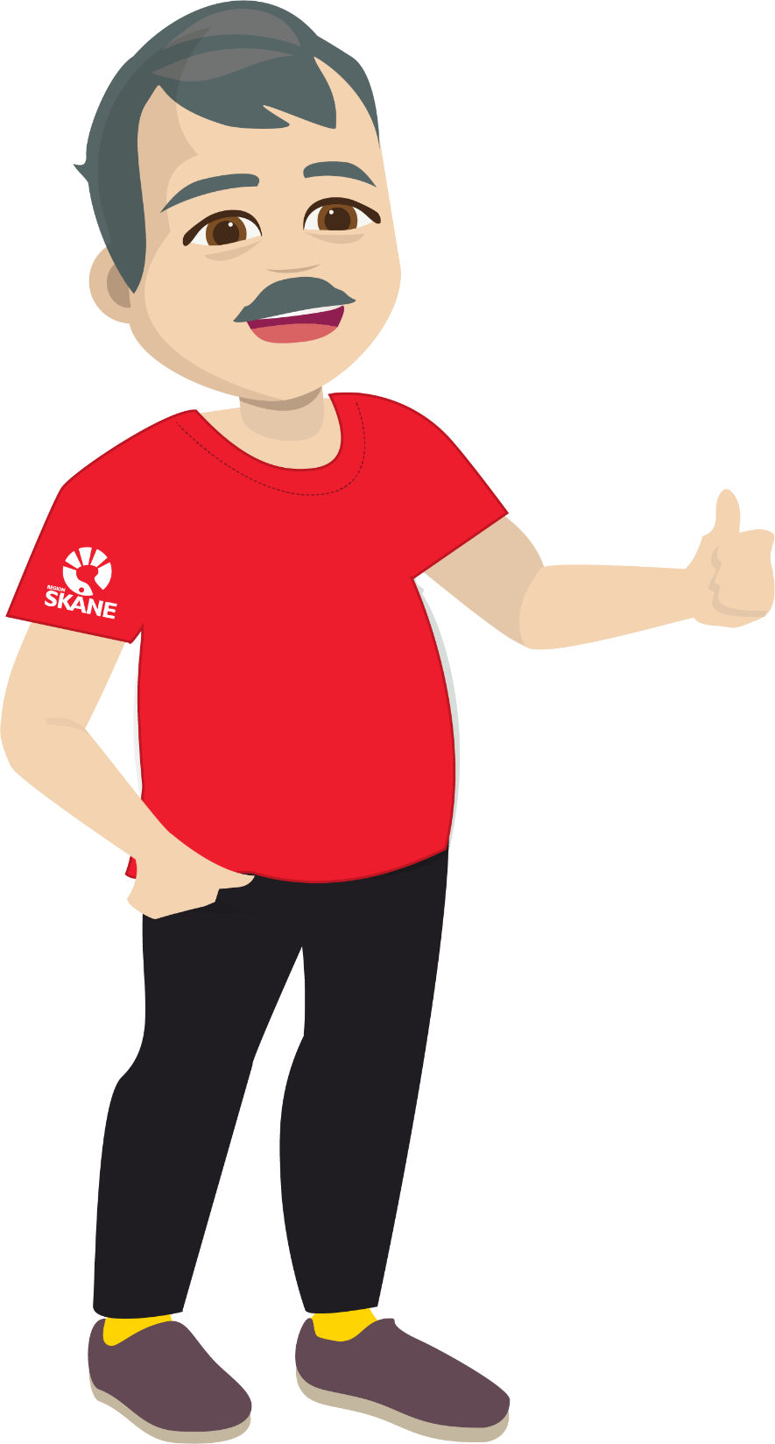


SDV
En längre introduktion till
Skånes digitala vårdsystem för oss inom
[XX-förvaltningen / XX-verksamheten]

Slide 2
Instruktion till detta underlag
Det här underlaget är riktat till dig som chef, när du vill ge dina medarbetare en lite längre introduktion till SDV. Använd det för att få igång en dialog med medarbetarna, till exempel vid APT.
I anteckningsfältet finns stöd till bilderna om du behöver.
Det här är en rejäl introduktion till SDV. Om ni har ont om tid – använd den kortare varianten av introduktion, eller hoppa över det som inte känns viktigt just nu.
Anpassa gärna presentationen utefter det du tror just dina medarbetare behöver. Det går alltså utmärkt att dölja bilder, anpassa, eller lägga till specifik info.
Om du använder underlaget för en APT – se till att skapa dialog, så att det inte bara blir en envägs presentation från din sida! Dialog är grunden för djupare förståelse och samsyn.
Dialog är en viktig hörnsten för att en APT ska anses ha uppfyllt sitt syfte.
Förslag på dialogövningar är inlagda sist i presentationen. Lägg in dem där/när det passar! Skapa gärna dina egna frågor/övningar, som passar just din grupp. Viktigt att medarbetarna får sätta ord på sina egna tankar, farhågor, förhoppningar. Det hjälper dig som chef att driva förändringsarbetet framåt.
Notes:
[Dölj denna bild innan du presenterar]

Slide 3
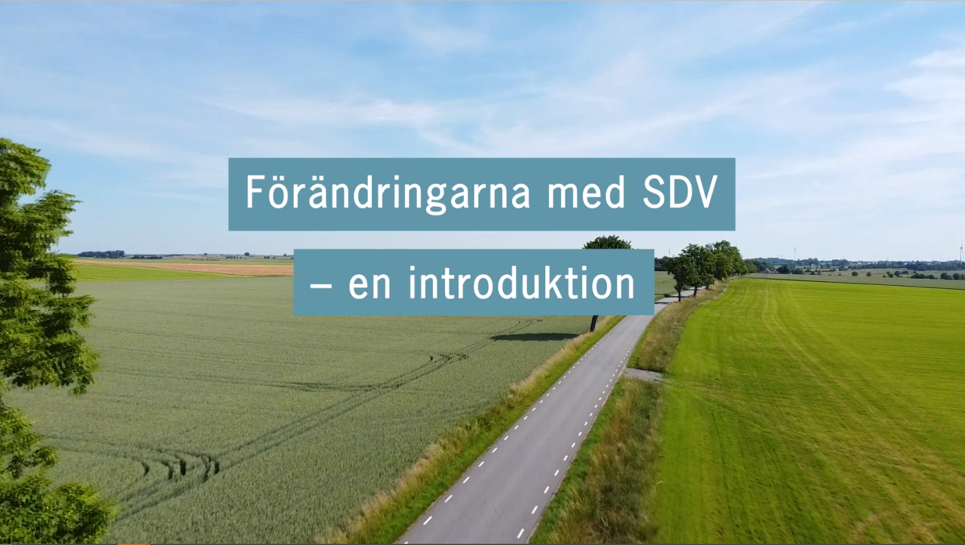
Film: Förändringarna med SDV – de 5 principerna 06:55 min
(Tryck på T för textad version)
Notes:
6,55 minuter lång. Inspelad 2022, uppdateras 2023.
Filmen beskriver vad SDV är, varför det införs, vad målet är, samt de 5 principer som SDV bygger på:
Standardisering
Strukturerad dokumentation
Ordinationsdriven vårdprocess
Realtidsdokumentation
Rollstyrda vyer
[var och en av principerna har egna fördjupningsfilmer – att användas senare]

Slide 4










Vad är Skånes digitala vårdsystem (SDV)?
Ersätter omkring 30 äldre centrala system med en sammanhållen vårdinformations-miljö.
Knyter samman vården i Skåne genom att offentlig och privat drivna vårdmottagningar och sjukhus kommer att arbeta i samma digitala miljö.
Samlar all aktuell information om patienten, i realtid.
Information följer med patienten
– oavsett var i Skåne hen söker vård.
Vi får en journal och en läkemedelslista per patient/invånare.
Notes:
Ett försök att sammanfatta något väldigt stort, väldigt kort:
SDV ersätter en mängd gamla system, med en sammanhållen vårdinformationsmiljö. Här finns all aktuell information om patienten samlad, i realtid. Med SDV får vi EN journal och EN läkemedelslista per patient/invånare. Denna information följer med patienten – oavsett var i Skåne hen söker vård. Såväl privat, som offentligt, primärvård eller slutenvård.
Även VGR, Västra Götalandsregionen, inför samma system som vi i Skåne. I de flesta övriga regioner pågår också liknande arbeten. Även om olika regioner kan välja olika leverantörer så kommer ändå olika system att kunna ”prata” med varandra.

Slide 5
Utgångsläget i Skåne
Flera olika system
för samma sak
Många egenutvecklade system
Fortfarande
pappersarbete
Olika standardiserade rutiner, utan IT-koppling
Mycket fritext
Ingen gemensam
läkemedelslista
Tidskrävande överlämningar mellan medarbetare
Notes:
Så här ser det ut i skånsk vård. Det leder till flera olika problem. Beslutet om att införa SDV har fattats för att förändra detta.
Utgångsläget är baserat på nulägesanalys 2018
300 studiebesök på arbetsplatser på skånska sjukhus och vårdcentraler, offentliga och privata
Intervjuer med personer och fokusgrupper
Beskrivningar av flöden på olika vårdavdelningar och mottagningar

Slide 6
Nuläget leder till…
Svårt få samlad bild av patienten och
hens läkemedel
Dokumentation i efterhand, exempelvis
på post-it-lappar eller genom telefon-rapportering, kan leda till missad eller borttappad information, eller felaktigheter
Fördröjning mellan diktering, ordination
och dokumentation
Medarbetare som arbetar på olika ställen behöver arbeta på flera sätt.
Patienter får olika behandling på olika orter
Dubbelarbete, dubbeldokumentation med olika system
Data kan inte användas för analys och forskningsunderlag
Information om patienten finns inte på en enda plats, och kräver därför personliga överlämningar
Begränsat kliniskt beslutsstöd, de flesta stöd är läkemedelsrelaterade
Inget bra digitalt stöd för standardiserade vårdplaner och behandlingsplaner
… en situation vi helt enkelt inte kan fortsätta med.
Notes:
Några av de problem som uppstår, till följd av utmaningarna med nuläget. Så här kan vi inte fortsätta.

Slide 7

Vad riskeras om vi bara fortsätter som idag?
Våra system blir en enkel måltavla för angrepp utifrån
Risker för patienternas liv och hälsa
En ohållbar arbetsmiljö i vården
Skåne halkar efter resten av Sverige
Vi kommer inte klara framtidens vårdbehov
Invånarna i Skåne får inte den vård de har rätt till
Notes:
Vi kan helt enkelt inte bara fortsätta som förut. En förändring är nödvändig.

Slide 8
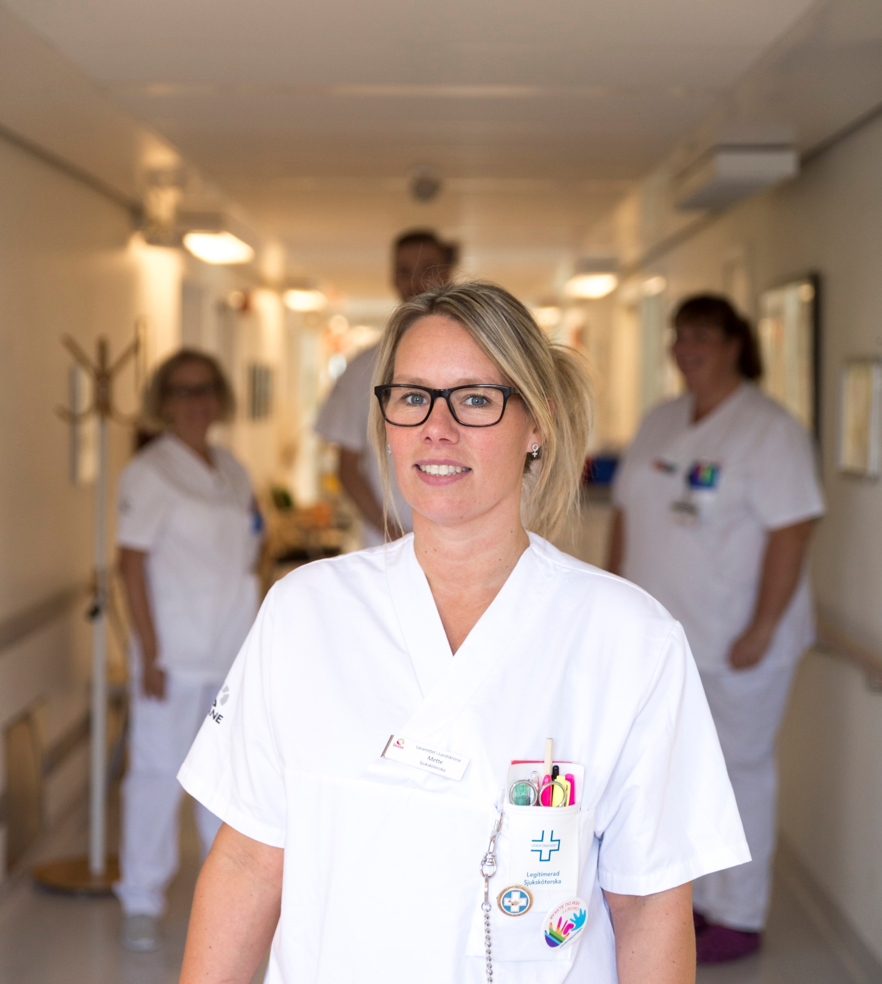
Varför ett nytt digitalt vårdsystem?
Öka säkerheten, hållbarheten
och utvecklingsmöjligheterna
– genom en gemensam IT-miljö
som lägger grunden för hälso-
och sjukvårdens digitalisering.
Uppnå bättre tillgänglighet
– genom använda våra resurser
på ett bättre sätt.
Kunna ge jämlik hälso- och sjukvård
– genom regiongemensamma arbetssätt.
Med dagens arbetssätt kan vi inte täcka resursbehovet i hälso- och sjukvården.
Digitalisering är nödvändigt.
Notes:
Digitalisering är nödvändigt för Region Skåne och även alla andra regioner i Sverige. Med dagens arbetssätt kan vi inte tillräckligt bra täcka hälso- och sjukvårdens resursbehov.
Vi behöver öka säkerheten, hållbarheten och utvecklingsmöjligheterna.
Idag har vi många äldre centrala IT-system i hälso- och sjukvården som inte kan kommunicera med varandra. Datahanteringen i några system innebär dessutom utmaningar när det gäller patientsäkerhet och integritetsskydd. Vi behöver även stärka Region Skånes förmåga att stå emot angrepp utifrån.
Vi behöver uppnå bättre tillgänglighet.
Befolkningen ökar i vår region och människor lever allt längre. Varken pengar eller medarbetare räcker till för att ta hand om alla som behöver vård. För att alla ska få den vård de behöver måste vi använda våra resurser på ett bättre sätt.
Vi behöver ge jämlik hälso-och sjukvård. Invånarna förväntar sig jämlik vård. Men eftersom vi många gånger har olika rutiner och tekniska förutsättningar inom den skånska hälso- och sjukvården, är det svårt att uppfylla dessa förväntningar. Standardisering och regiongemensamma arbetssätt hjälper oss att ge vård på enhetligt sätt.

Slide 9

Skånes digitala vårdsystem ska bidra till
Ökad tillgänglighet.
Ett gemensamt system ger bättre
förutsättningar för att planera och utföra
god hälso- och sjukvård.
Bättre upplevelse för patienter
och medarbetare.
Med enhetliga arbetssätt blir vården mer jämlik. Utökad digital kommunikation gör att patienter kan vara mer delaktiga i sin vård,
och partnerskapet mellan patienter och
hälso- och sjukvård stärks.
Bättre kvalitet.
Strukturerad dokumentation i en
sammanhållen patientjournal ökar
kvaliteten på informationen.
Effektivare processer.
Med en sammanhållen och strukturerad patientjournal får vi bättre förutsättningar för standardiserade vårdförlopp och minskad dubbeldokumentation. Patienten behöver inte heller upprepa sig i lika stor omfattning.
Bättre befolkningshälsa.
Med ett bättre underlag gällande sjukdomar och befolkningshälsa får vi ökade förutsättningar att se mönster samt upptäcka och förebygga sjukdomar på både individ-
och gruppnivå.
Notes:
Bättre hälsa för fler i Skåne. Det nya systemet och de regiongemensamma arbetssätten ska bidra till att Region Skåne kan möta aktuella och framtida utmaningar inom hälso- och sjukvården och nå de mål som satts upp av koncernledningen:
Ökad tillgänglighet – ett regiongemensamt system ger bättre förutsättningar för att planera och ge god hälso- och sjukvård åt invånarna i Skåne.
Bättre upplevelse för invånare, patienter och medarbetare – regiongemensamma arbetssätt leder till mer jämlik vård. Med förbättrad digital kommunikation kan patienten vara mer delaktig i sin vård. Det blir också säkrare hantering av patientens data och bättre integritetsskydd i en samlad IT-miljö jämfört med i många gamla system.
Bättre kvalitet – strukturerad dokumentation i en sammanhållen journal som görs i realtid ökar kvaliteten på informationen.
Bättre hälsa – samlad data ger ett bättre underlag om sjukdomar och befolkning. Detta ökar förutsättningarna för att se mönster samt upptäcka och förebygga sjukdomar på både individ- och gruppnivå.
Effektivare processer – en sammanhållen och strukturerad patientjournal ger bättre förutsättningar för standardiserade vårdprocesser och minskad dubbel-dokumentation. Patienten behöver inte upprepa sig i lika stor utsträckning.

Slide 10

Detta händer …
Sammanhållen IT-miljö.
Omkring trettio system ersätts av en gemensam IT-miljö. Här ingår tre delar med ett antal olika funktioner:
Patientjournalen med administrativa verktyg (Millennium)
Uppkopplad utrustning och logistik
Befolkningshälsa (i senare version)
Noggrant planerat
införande.
Systemet har testats noga.
Alla ca 38 000 medarbetare ska förberedas inför förändringen som kommer, och få utbildning innan de börjar arbeta i den nya IT-miljön.
Det slutar inte här!
Allt kommer inte att vara helt perfekt för alla från början.
Men när vi alla fått det nya systemet kan vi tillsammans fortsätta vårt arbete med att utveckla och utforma det.
Anpassning och regiongemensamma arbetssätt.
Runt 400 medarbetare från hälso- och sjuk-vården har anpassat systemet till skånska förhållanden och enats om gemensamma arbetssätt.
Säkerhetsexperter och jurister har sett över teknik och lagefterlevnad.

Slide 11

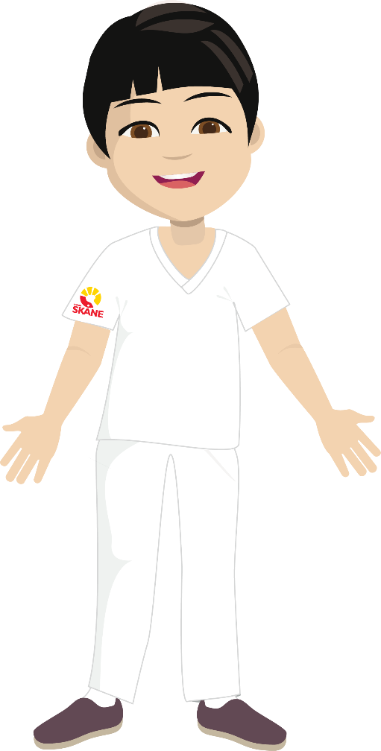
Digitalisering innebär inte att vi ska översätta vårt nuvarande arbetssätt till
”något digitalt”.
Det innebär att vi
måste förändra
hur vi tänker
och arbetar!
Vi måste undersöka
hur vi kan göra saker och ting bättre med hjälp av digitala resurser.
Annars riskerar vi att överföra gamla problem till nya system.
Notes:
Digitalisering är en av de stora möjligheterna vi har för att uppnå målen (ökad tillgänglighet, bättre upplevelse, bättre kvalitet, bättre befolkningshälsa och effektivare processer). Men det är inte bara att ”bli digital”. Vi måste undersöka hur vi kan göra saker och ting bättre med hjälp av digitala resurser. Annars riskerar vi överföra gamla problem till nya system.

Slide 12
Fem principer för hur vi ska arbeta med SDV
Standardisering
Strukturerad dokumentation
  Enhetliga arbetssätt
  Gemensam digital miljö, regiongemensamma arbetssätt, samsyn kring dokumentation.
  Informationen kan återanvändas
  Fler mallar, mindre fritext
  och mindre dubbeldokumentation.
Ordinationsdriven vårdprocess
Realtidsdokumentation
Rollstyrda vyer
  Åtgärder sker digitalt
  Ordination – de flesta åtgärder
  som gäller en patient.
  Så nära vårdhändelsen
  som möjligt
Anpassad information
till roll och situation, med olika behörighet och inställningar.
När vi arbetar så här
tar vi vara på de möjligheter
som SDV ger.
Notes:
Detta är principerna för hur vi ska arbeta i vår nya gemensamma IT-miljö. Dessa principer är regionalt beslutade efter facklig samverkan. De är de övergripande förändringarna som det nya patientjournalsystemet kommer att medföra, och som möter den situation man såg vid den nulägesanalys som gjordes 2018. Om vi arbetar så här tar vi vara på de möjligheter som det nya systemet ger, och vi kan arbeta mer effektivt och patientsäkert.
Standardisering
Att vi alla arbetar enhetligt och i samma digitala miljö, liksom en smidig övergång mellan olika vårdnivåer, är en viktig förutsättning för jämlik och säker hälso- och sjukvård över hela Skåne. Då kan vi också dra nytta av systemets möjligheter. Utgångspunkten är regiongemensamma arbetssätt, gemensamma termer och begrepp och samsyn kring vad som ska dokumenteras i olika situationer.
Strukturerad dokumentation
Med hjälp av olika mallar kommer du att dokumentera information om patienten på ett mer strukturerat och enhetligt sätt än tidigare. Genom att vi kan återanvända den strukturerade informationen får vi mindre dubbeldokumentation och informationen blir mer lättillgänglig.
Ordinationsdriven vårdprocess
I vårt nya arbetssätt omfattar begreppet ordination de flesta åtgärder som gäller en patient, och inkluderar allt från omvårdnad, patientadministration, olika typer av undersökningar, läkemedel, beställningar av labprover, bedömningar till annan åtgärd som utförs av dig eller någon annan. Det ger ett tydligt stöd för att hålla ordning på vad som har gjorts och vad som finns kvar att göra.
Realtidsdokumentation
När du dokumenterar behöver det ske i realtid eller så nära vårdmötet som möjligt. Då får alla i vårdteamet uppdaterad information och din kollega som förväntas utföra nästa aktivitet får direkt tillgång till informationen och kan utföra sin uppgift. På så sätt drivs vårdprocessen vidare.
Rollstyrda vyer
Den information du får på skärmen anpassas till den roll du har och den situation som du befinner dig i, med olika behörighet och inställningar för att underlätta för dig.
[Det finns även filmer och stödmaterial som förklarar var och en av de fem principerna. Fråga din utrullningsledare om du vill ha detta material]

Slide 13
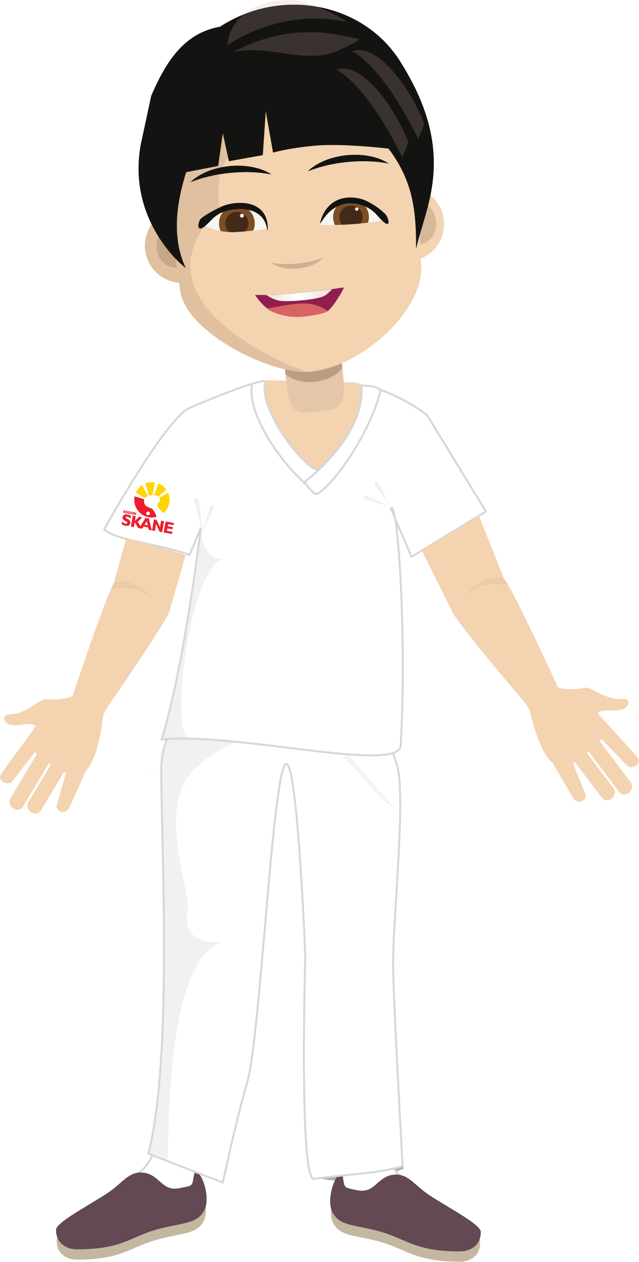
Så kommer vi att arbeta
Standardisering
Strukturerad dokumentation
  Gemensam digital miljö, enhetliga arbetssätt, samsyn kring dokumentation
  Mer jämlik och säker hälso- och sjukvård över hela Skåne.
  Bidrar till smidig övergång för patienten mellan olika vårdformer.
  Fler mallar, mindre fritext och mindre dubbeldokumentation.
  Informationen mer enhetlig och lättillgänglig.
  Strukturerad information kan återanvändas som underlag för beslutsstöd, kvalitetsregister etc.
Ordinationsdriven vårdprocess
Realtidsdokumentation
Rollstyrda vyer
  Ordination – de flesta aktiviteter som gäller en patient.
  Tydligt stöd för att hålla ordning på vad som har gjorts och återstår att göra.
  Så nära vårdhändelsen som möjligt.
  Alla i vårdteamet får uppdaterad information, kan driva vårdprocessen vidare sömlöst med hjälp av systemet.
Tillgänglig information anpassas till roll och situation, med olika behörighet och inställningar.
Enklare hitta rätt.
Medarbetaren vet bättre vad hen ska och får göra.
Notes:
Detta är principerna för hur vi ska arbeta i vår vår nya gemensamma IT-miljö. Det är de övergripande förändringarna som det nya patientjournalsystemet kommer att medföra, och som möter den situation man såg vid nulägesanalysen 2018. Om vi arbetar så här kan vårt arbetssätt bli mer effektivt och patientsäkert.
Standardisering
Att vi alla arbetar enhetligt och i samma digitala miljö, liksom en smidig övergång mellan olika vårdnivåer, är en viktig förutsättning för jämlik och säker hälso- och sjukvård över hela Skåne. Då kan vi också dra nytta av systemets möjligheter. Utgångspunkten är enhetliga arbetssätt, gemensamma termer och begrepp och samsyn kring vad som ska dokumenteras i olika situationer.
Strukturerad dokumentation
Med hjälp av olika mallar kommer du att dokumentera information om patienten på ett mer strukturerat och enhetligt sätt än tidigare. Genom att vi kan återanvända den strukturerade informationen får vi mindre dubbeldokumentation och informationen blir mer lättillgänglig.
Ordinationsdriven vårdprocess
I vårt nya arbetssätt omfattar begreppet ordination de flesta åtgärder som gäller en patient, och inkluderar allt från omvårdnad, patientadministration, olika typer av undersökningar, läkemedel, beställningar av labprover, bedömningar till annan åtgärd som utförs av dig eller någon annan. Det ger ett tydligt stöd för att hålla ordning på vad som har gjorts och vad som finns kvar att göra.
Realtidsdokumentation
När du dokumenterar behöver det ske i realtid eller så nära vårdmötet som möjligt. Då får alla i vårdteamet uppdaterad information och din kollega som förväntas utföra nästa aktivitet får direkt tillgång till informationen och kan utföra sin uppgift. På så sätt drivs vårdprocessen vidare.
Rollstyrda vyer
Den information du får på skärmen anpassas till den roll du har och den situation som du befinner dig i, med olika behörighet och inställningar för att underlätta för dig.

Slide 14

Vilka positiva effekter kommer vi att upptäcka först, när vi börjar arbeta i SDV?
Mindre dubbelarbete
Färre telefonsamtal
Färre upprepade frågor till patienter
Korrekt läkemedelslista
Ökad kontroll på vårdplatserna
Mindre, och mer relevant (rätt) information
Tydligare ordinationsgång
Notes:
Det går inte att förutspå precis när vi kommer över tröskeln, men dessa positiva effekter är de vi tror kommer att märkas först.

Slide 15

Från många system till betydligt färre i Region Skåne
Nuläge
Framtid
Vera Asv
HSAvtal
Mindre
vård-
applikation
Mindre
vård-
applikation
Reflex
Vård-fakturering
Mindre
vård-
applikation
Tdoc
Ortreg
Andra
landsting
Hälsodeb
VÅRDSYSTEM
EKONOMISYSTEM
Mindre
vård-
applikation
Mindre
vård-
applikation
Mindre
vård-
applikation
Mindre
vård-
applikation
Steril-
centralen
Orbit
PRIVA
Mindre
vård-
applikation
Mindre
vård-
applikation
PB trace
Ear
surgery
ACG
Mindre
vård-
applikation
Mindre
vård-
applikation
Lissy
DRG
PKS
Mind
Piraten
Mindre
vård-
applikation
Mindre
vård-
applikation
Mindre
vård-
applikation
Vårps
PASIS
Catalyst
Mindre
vård-
applikation
Mindre
vård-
applikation
Cytobase
/Cytodos
Aria
Cost-
perform
HR-SYSTEM
Mindre
vård-
applikation
Mindre
vård-
applikation
Mindre
vård-
applikation
Kvalitets-
register
Mindre
vård-
applikation
Mindre
vård-
applikation
VPL
Melior
PMO
Praxis
Kvalitets-
register
Kvalitets-
register
Mindre
vård-
applikation
Mindre
vård-
applikation
Mindre
vård-
applikation
Kvalitets-
register
Kvalitets-
register
INTEGRATIONSPLATTFORM
Mindre
vård-
applikation
Obstetrix
Milou
Kvalitets-
register
Kvalitets-register
Kvalitets-
register
Mindre
vård-
applikation
Mina
Planer
Tillväxt-
kurvor
Befolknings-
register
Mindre
vård-
applikation
ICCA
1177
SDV
Mindre
vård-
applikation
Mindre
vård-
applikation
Mindre
vård-
applikation
ISPASS
NPÖ
Infektions-
verktyg
ANDRA STÖDSYSTEM
Mindre
vård-
applikation
Med
Speech
PasIVA
Patient-
liggaren
Triage-
handbok
SIL
E-recept
Mindre
vård-
applikation
Mindre
vård-
applikation
Mindre
vård-
applikation
Mindre
vård-
applikation
Mindre
vård-
applikation
Mindre
vård-
applikation
HSA
Pascal
Auricula
Mindre
vård-
applikation
Mindre
vård-
applikation
HR
Fönster
Intygs-
modulen
Mindre
vård-
applikation
DB
DB
Sia View
Kund-
register
Raindance
DB
DB
DB
RIV RAV
Sesam
LMN
Själv-
incheck-ning
AvIC
Filur
Kapris
DB
DB
QlikView
kIT
I framtiden ska allt hänga bättre ihop, med
möjlighet till integration med ytterligare system.
DB
DB
RSVD
Skåne-
katalogen
Marknads-
platsen
Win IVF
CAFM
Ett urval av alla de system som stödjer Region Skånes verksamheter.
Ca 30 system ersätts av SDV.

Slide 16
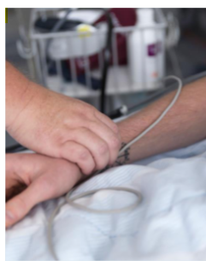
SDV består av tre delar med ett antal olika funktioner
Patientjournalen med
administrativa verktyg (Millennium)
Uppkopplad utrustning och logistik
Ersätter de separata journalsystem som idag används inom hälso- och sjukvården
En journal, en läkemedelslista,
en inloggning
Realtidsdokumentation, mallar, behörigheter och egna inställningar
Beslutsstöd till vårdens
medarbetare
Uppkoppling av mobila enheter, medicin-teknisk utrustning och bildbehandling
Nya möjligheter till kvalificerad vård i hemmet för patienter med kroniska sjukdomar
Befolkningshälsa
Kommer
i en senare version
Utgår från vårdens samlade data
om patienten
Verktyg som analyserar hur enskilda individer kan förbättra sin hälsa
Verktyg som identifierar potentiella riskgrupper
Notes:
Skånes digitala vårdsystem (SDV) är ett uppkopplat vårdinformationssystem för bättre kvalitet och resultat i vården. Det består av en mängd olika tekniska stöd. Dessa stöd ligger i några olika huvuddelar.
Leverantören Oracle Cerners namn på dessa plattformar är Millennium, CareAware och HealtheIntent.
SDV är Region Skånes övergripande namn på helheten.

Slide 17
System som ersätts av SDV 1.0
Avvecklas och arkiveras
Avvecklas enbart
* Arkiveringsbehov finns, men eArkivet är inte en lämplig lösning.
** Avveckling av systemet genomförs till utrullning 1.5 eller 2.0 baserat på när Surginet kommer att introduceras.
*** I sammanhanget SDV ersätts Pulstavlans funktionalitet av CareView. Men applikationen finns kvar för att hantera Gröna korset och FACT-tavlan tills annan lösning finns.
**** Oklart när ersättning sker.
***** Används fortsatt av Folktandvården.
Melior och
Läkemedel Melior
PASIS
PMO
Orbit 5 **
Obstetrix RG
Ortreg
Reflex **
Cytodos
Cytobase
Barnöverviktsregistret
Blödningsregistret
Patientliggaren
DRG
(koppling till PASIS)
VÅPS
Kapris
Lissy****
IU Lissy****
ICCA *, ****
PASIVA *
Filur
Pulstavlan***
Pharmacalc
RS Etikett
Speechmagic
Svansförrådet
BC Etiketter*
Flödesmodellen
Kroppsyta
Paraplyportalen****
VPL
Order Management (Sectra)*****
Funktionalitet ersätts
Pulstavlan***
Notes:
Alla system som ersätts – gör gärna en anpassning av vilka som är intressanta/aktuella för medarbetarna i just er förvaltning! Se exempel från PHoH på nästa (dolda) sida.

Slide 18
System som ersätts av SDV 1.0 [exempel på anpassning hos PHoH]
Avvecklas och arkiveras
* Avveckling av systemet genomförs till utrullning 1.5 eller 2.0 baserat på när Surginet kommer att introduceras.
** I sammanhanget SDV ersätts Pulstavlans funktionalitet av CareView. Men applikationen finns kvar för att hantera Gröna korset och FACT-tavlan tills annan lösning finns.
*** Oklart när ersättning sker.
Melior och
Läkemedel Melior
PASIS
PMO
Orbit 5 *
Patientliggaren
DRG
(koppling till PASIS)
VÅPS
Avvecklas enbart
Funktionalitet ersätts
Filur
Pulstavlan**
RS Etikett
Flödesmodellen
Paraplyportalen***
VPL
Pulstavlan**
Notes:
Exempel på hur den förra bilden anpassats utifrån vilka som är aktuella hos just en förvaltning – i detta fallet Psykiatri, Habilitering och hjälpmedel.
Anpassa gärna föregående bild utifrån vad som är aktuellt för medarbetarna hos just er!

Slide 19
(System som inte ersätts av SDV 1.0)
Milou CTG då FetaLink inte ingår i 1.0
Orthopro
Jourlisa, Curatime, Medinet, IAM Solidpark, Läkarbokningsprogram Ort SUS då Clairvia inte införs i SDV som det ser ut just nu
MedRave då den integreras med SDV
Läkemedelsappen behövs då krossningsdatabasen ej kan ersättas med SDV
ACG, Webpriva p g a ändrad strategi för vårdproduktion
Piraten avvecklad, kommer att ersättas av Pandora istället för SDV
Taligenkänning finns kvar men ersätts med SDV i annan drift från Cerner istället för Tieto
Gynop ”hybridapplikation” kvar men kvalitetsregistersdelen ersätts med SDV kvalitetsregister, inte hela applikationen
Notes:
Alla system som inte ersätts – gör gärna en anpassning av vilka som är intressanta/aktuella för medarbetarna i just er förvaltning! Se exempel från PHoH på nästa (dolda) sida.

Slide 20
(System som inte ersätts av SDV 1.0) [exempel på anpassning hos PHoH]
Jourlisa, Curatime, Medinet och IAM då Clairvia inte införs i SDV som det ser ut just nu
Läkemedelsappen behövs då krossningsdatabasen ej kan ersättas med SDV
Taligenkänning finns kvar men ersätts med SDV i annan drift från Cerner istället för Tieto
Notes:
Exempel på hur den förra bilden anpassats utifrån vilka som är aktuella hos just en förvaltning – i detta fallet Psykiatri, Habilitering och hjälpmedel.
Anpassa gärna föregående bild utifrån vad som är aktuellt för medarbetarna hos just er!

Slide 21
Utrullningsordning SDV 1.0
Vår 2025
Höst 2025
Vår 2026
Höst 2026
Första driftstart
Lasarettet i Ystad
Närsjukhus Simrishamn
Medicinsk service
Regionservice
Vårdcentraler och
barnavårdscentraler
i området
Psykiatrisk öppenvård
och habilitering i området
Koncernkontoret
Vårdcentraler,
barnavårdscentraler,
multimodala smärtcentrum
Psykiatri, habilitering
och hjälpmedel
Lasarettet i Landskrona
Lasarettet Trelleborg
(v.10/11)
Skånes universitets-sjukhus i Malmö och Lund
(v. 40/41)
Helsingborgs lasarett
Ängelholms sjukhus
Hässleholms sjukhus
Centralsjukhuset Kristianstad
Bild- och funktionsmedicin (steg 2)
Psykoterapeuter
(ej på vårdcentraler)
Driftstart koordineras med utrullningen av respektive sjukhus
Regionservice
Barnmorskemottagningar
Palliativ vård och ASIH
LOU/LOV exkl. vårdcentraler och barnavårdscentraler
Bild- och funktionsmedicin (steg 1)
Samverkad 2022-09-21, beslutad 2022-09-27, uppdaterad 2023-11-14

Slide 22

Första driftstarten: Sydöstra Skåne, mars 2025
20 mars | 24 mars | 25 mars | 26 mars | 1 april | 2 april
Lasarettet i Ystad
Akutsjukvård
Vårdavdelningar
Förlossning/BB
Bild- och funktionsmedicin (steg 1)
Primärvården
Palliativ vård och ASIH Ystad
Regionservice
Regionservice Ystad
GSF regionalt
Medicinsk service
Provtagning regionalt
Vårdhygien Ystad
Regionalt läkarstöd
Practicum
Koncernkontoret
Lasarettet i Ystad
Mottagningar
Primärvården
BMM
Sjöbo, Skurup, Ystad
Privata vårdgivare
Ögon/Grå starr Ystad
BMM
Ystad, Tomelilla, Simrishamn
Primärvården
VC, BVC, KHM
Tomelilla, Sjöbo,
Brösarp
Privata
vårdgivare
VC, BVC, UM
Tomelilla, Sjöbo
Psykiatri, habilitering
och hjälpmedel
VUP Ystad, Sjöbo
BUP
Habilitering
Maria mottagning
Primärvården
VC, BVC, KHM
Ystad, Skurup
Privata
vårdgivare
VC, BVC, KHM
Ystad, Rydsgård
Hud, Laro, Audionom
Ystad
Öppen spec.vård Skurup
Psykiatri,
habilitering
och hjälpmedel
VUP
Simrishamn
Privata
vårdgivare
VC, BVC
Simrishamn,
Borrby
Audionom
Simrishamn
Privata
vårdgivare
Simrishamns
sjukhus inkl. UM
Bild- och funktionsmedicin (steg 1)
ASIH – avancerad sjukvård i hemmet
BMM – barnmorskemottagning
BUP – barn- och ungdomspsykiatri
BVC – barnavårdscentral
GSF – gemensam servicefunktion
KHM – kvälls- och helgmottagning
UM – ungdomsmottagning
VUP – vuxenpsykiatri
VC – vårdcentral
Uppdaterad 2023-11-14

Slide 23
Andra driftstarten hösten 2025 (område och orter per vecka)
Vecka | 37 | 38 | 39 | 40 | 41 | 42 | 43 | 44 | 45 | 46
Primärvården Skåne |  | VC, BVC Malmö centralt | VC, BVC Malmö omkrets Palliativ vård och ASIH Trelleborg PBFH hela regionen |  | VC, BVC Lund centralt + omkrets |  | VC, BVC Helsingborg, Ängelholm, Landskrona + omkrets Mobilt team Landskrona |  | VC, BVC Kristianstad, Hässleholm + omkrets
Privata vårdgivare Hälsoval |  | VC, BVC Malmö centralt | VC, BVC omkrets |  | VC, BVC Lund + omkrets |  | VC, BVC Helsingborg, Ängelholm, Landskrona + omkrets |  | VC, BVC Kristianstad, Hässleholm + omkrets
Privata vårdgivare LOV/LOU |  |  | MMS* Malmö Dialys, Hud Trelleborg |  | Psykiatri*, Laro Lund MMS* Lund |  | Psykiatri* Helsingborg Laro, MMS* Helsingborg, Ängelholm, Landskrona |  | Psykiatri Hässleholm Laro Kristianstad, Hässleholm |  | Psykiatri*, Laro Malmö Audionomer hela regionen
Psykiatri habilitering o.hjälpmedel | Habilitering, SHD, hjälpmedel hela regionen |  | RP, BUP, UM hela regionen |  | VUP Lund |  | VUP Helsingborg |  | VUP Kristianstad |  | VUP Malmö
Sjukhus |  |  | Trelleborg |  |  |  | Landskrona
Regionservice |  |  | BUP Trelleborg Malmö |  | VUP Lund |  | VUP Landskrona Helsingborg |  | VUP Kristianstad |  | VUP Malmö
*Förnyad upphandling innan driftstart
ASIH – avancerad sjukvård i hemmet
BMM – barnmorskemottagning
BUP – barn- och ungdomspsykiatri
BVC – barnavårdscentral
KHM – kväll- och helgmottagning
Laro – rehabilitering opioidberoende
MMS – multimodal smärtbehandling
PBFH – psykologmottagningar
barn o. föräldrahälsa
RP – rättspsykiatri
SHD – syn hörsel och döv
UM – ungdomsmottagning
VC – vårdcentral
VUP – vuxenpsykiatri
Uppdaterad 2023-11-14

Slide 24

Samexistens
I samma ögonblick som SDV börjar användas i sydöstra Skåne påverkas också alla andra hälso- och sjukvårdsverksamheter i vår region.
Driftstart i sydöstra Skåne våren 2025
Lasarettet i Ystad
Närsjukhus Simrishamn
Medicinsk service
Vårdcentraler och barnavårdscentraler i området
Psykiatrisk öppenvård och habilitering i området
Koncernkontoret
Regionservice*
Barnmorskemottagningar*
Palliativ vård och ASIH*
LOU/LOV exkl. vårdcentraler och barnavårdscentraler*
Bild- och funktionsmedicin (steg 1)*
Ä
H
H
K
L
L
S
Har fått SDV
M
Har inte fått SDV
Y
T
*Driftstart koordineras med utrullning av respektive sjukhus
Notes:
I samma ögonblick som SDV börjar användas i sydöstra Skåne påverkas också alla andra hälso- och sjukvårdsverksamheter i vår region. Hösten 2025 och våren 2026 börjar ytterligare ett antal verksamheter använda SDV. Samexistensen fortsätter med de verksamheter som kvarstår.
Hösten 2026 har alla verksamheter gått över till SDV. Vi behöver inte längre tänka på samexistens.

Slide 25
Alla behöver förbereda sig
I samma ögonblick som vi byter system måste medarbetarna kunna använda det – för att kunna ge så säker och effektiv hälso- och sjukvård utan onödiga stressmoment.
Alla medarbetare behöver förbereda sig genom att
Förstå vad det nya systemet är och varför det införs.
Förstå vad de regiongemensamma arbetssätten innebär för just dem.
Få utbildning i systemet.
Verksamheterna måste också se till att
Ha rätt utrustning inom IT och MT.
Noga planera själva driftstarten – allt före/under/efter.
För att få detta att hända behöver vi leda, koordinera
och kommunicera!

Slide 26
Förändrings- och läranderesan
Förberedelser
Utbildning
I drift
Förstå VAD
och VARFÖR
Veta HUR,
kunna börja arbeta.
Arbeta
och vidareutvecklas.
Notes:
Vår förändrings- och läranderesa sker i flera steg. Först behöver vi förstå vad SDV är och varför vi ska ha det, och arbeta med hur förändringen påverkar oss och vår verksamhet. Ganska nära inpå driftstarten ska vi genomgå utbildning och lära oss hur vi faktiskt gör i systemet. När vi sedan är i drift ska vi kunna arbeta i systemet och då kommer det att finnas support att tillgå.
[denna bild kommer från en fördjupad presentation om hur utbildningen i SDV ska gå till]

Slide 27
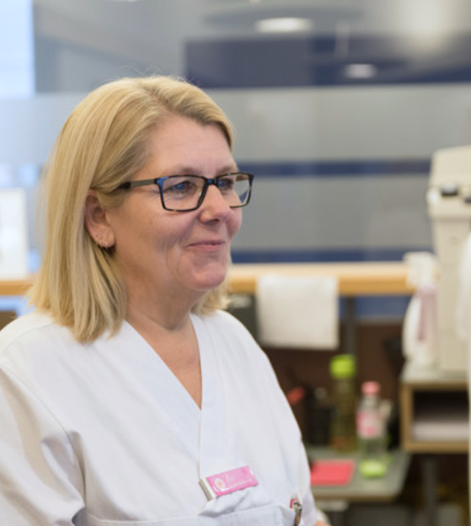
Utbildning inför SDV
I samma ögonblick som vi går över till SDV måste medarbetarna kunna använda de nya verktygen.
Utbildningen är obligatorisk,
innebär digitala självstudier och kommer att ta upp till två arbetsdagar.
Utbildningen sker några veckor
före respektive driftstart.
Notes:
[denna bild kommer från en fördjupad presentation om hur utbildningen i SDV ska gå till – använd gärna den vid behov]

Slide 28

Vilket stöd får du i samband med utrullningen av SDV?
INFÖR DRIFTSTART
UNDER DRIFTSTART
EFTER DRIFTSTART
Under din digitala utbildning
Frågor om utbildnings-material och arbetsbok.
Frågor om teknik och funktioner.
Kan hänvisa vidare vid behov.
Kallas för SDV-instruktör.
Under driftstart på arbetsplatsen
De vanligaste frågorna om SDV och driftstarten.
Hur du hittar i användarmanualer.
Teknikproblem, som med dator eller programvara.
Extrainkallad personal,
kallas för SDV-guide.
Löpande stöd i samband med driftstart från kollega på arbetsplatsen
Frågor om funktionalitet och arbetsflöden (tar ärenden vidare vid behov).
Teamträning.
Utses och utbildas ca sex månader före driftstart, blir efterhand ett stöd på arbetsplatsen. Kallas för SDV-coach.
Ordinarie support/Servicedesk (077-67) 30 000
Frågor om hur systemet fungerar eller teknikproblem, som med dator eller programvara.
Notes:
[Denna bild blir mer aktuell nära driftstart]
(Stöd som gäller regelverk (offentliga vårdgivare) samt avtal, vårdersättning, regelverk och registrering (privata vårdgivare) hanteras via (040-62) 39 000.)

Slide 29
Förändringshantering
[Denna bild: stäm av med ert utrullningsprojekt och justera så den stämmer med hur ni ska jobba med detta i just er förvaltning]
Vi behöver tänka igenom
vad vi ska
sluta göra?
När vi börjar använda det nya vårdsystemet blir det en mängd små och stora skillnader mot hur vi arbetar idag.
Innan införandet kommer alla verksamheter och roller att arbeta igenom vad detta innebär för just dem.
Det kan handla om:
fortsätta göra?
Nya grundläggande principer | Logiken bakom systemet och de nya regiongemensamma arbetssätten.
Arbetssätt | Sättet som man utför en arbetsuppgift eller genomför en process.
Roller eller organisation | Vem som utför en arbetsuppgift, eller var i organisationen den utförs.
Termer och begrepp | Ordval och begrepp som används i det operativa arbetet.
börja göra?
Notes:
[stäm av denna bild med din utrullningsorganisation – hur ni ska jobba med att tänka igenom sluta/fortsätta/börja, vilken metodik ni kommer använda osv]
[Om er förändringsresa inte blivit konkret på denna punkt ännu så behöver bilden inte användas]

Slide 30
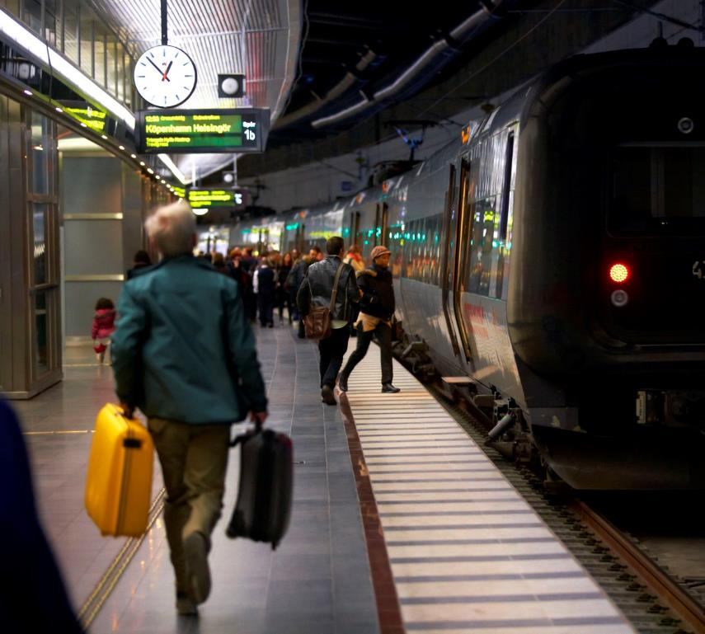


När alla börjat arbeta i det nya systemet fortsätter utvecklingen
Vi kommer alla från olika håll, men ska byta till ett gemensamt ”tåg” ...
När alla är på, börjar arbetet med att tillsammans accelerera upp!
Notes:
Ett sätt att se på det vi gör med SDV är att vi alla kommer med olika tåg – vi har olika standard, olika hastighet, olika ankomsttid. Men alla måste på ett nytt tåg, samma tåg. Det är utgångspunkten för att vi sedan tillsammans ska kunna accelerera upp och bygga för framtiden.
Vi kan inte ändra allt i ett första steg. Vissa önskemål kommer kvarstå, det kan bero på lagstiftning som vi inte kan påverka, tekniska barriärer eller verksamhetsutveckling som inte ryms inom SDV-projektet. Till skillnad från dagens journalsystem ger dock det nya mer utrymme för förändringar och utveckling framåt. När alla verksamheter har fått SDV tar inte utvecklingen slut.
Det är snarare då det börjar, när alla är ombord och arbetar i samma system. Det är en lång resa i många steg där vi tillsammans formar ett gemensamt vårdinformationssystem med regiongemensamma arbetssätt.

Slide 31

SDV 1.0 – det stora första klivet!
SDV 5.0
SDV 4.0
… för att sedan, när alla gått över
till SDV, kunna växla upp
utvecklingen rejält!
SDV 3.0
SDV 2.0
Följs av nya versioner,
med mer och mer funktionalitet, under hela utrullnings-
perioden…
SDV 1.3 osv
SDV 1.2
SDV 1.1
Mars 2025
SDV 1.0
Notes:
[Denna bild ffa för förvaltningar i första utrullningen]
När SDV rullas ut i sin första version, så är det bara första steget på vidare utveckling. Funktionaliteten och användarvänligheten kommer att uppgraderas steg för steg under hela utrullningsperioden, för att sedan ta ordentlig fart när alla arbetar i samma system!
[för ytterligare fördjupning om första versionen av SDV, se separat pdf+ppt-material ”SDV – så blir första versionen” – ett ledningsstöd för chefer]

Slide 32
Utrullningen hos oss inom [XX]
Utrullningsansvarig:
Namne Namnsson
Utrullningsledare per VO [eller vad som gäller hos er]:
Namne Namnsson
[Vart man vänder sig för frågor?]
[Informationskanaler för att få veta mer?]
[Kort: vad händer just nu och vad är nästa steg?]
Regiongemensam info om SDV finns på intranätet samt på Vårdgivare Skåne.
Där hittar du bland annat vanliga frågor och svar, filmer med mera.
Notes:
[Anpassa denna bild så den passar er verksamhet].
Saker som kan vara viktiga för medarbetarna att veta är till exempel:
Vem man vänder sig till för frågor
Hur man håller sig uppdaterad om vad som händer i den egna förvaltningen (informationskanaler osv). På vilket sätt, hur ofta?
Kort om vad som är på gång – vad händer just nu och vad är nästa steg?

Slide 33

Bikupa:
Vilka fördelar
ser du med SDV?
Vilka utmaningar
ser du?
Notes:
Dialogövning – förslag A. Sätt in där den passar!
Prata en stund i två och två. Fundera på fördelar eller möjligheter för dig själv, för arbetsgruppen, för arbetsplatsen, för patienter/anhöriga/invånare, annat? Utmaningar eller svårigheter?
Dela sedan era tankar i storgrupp.

Slide 34
Dialogövning:
Hur känner du inför förändringen med SDV?
Tillförsikt
Vi kommer att
klara av det här.
Förväntan
Jag ser fram emot
att sätta igång!
Oro
Jag tror på SDV
men är orolig för hur det
ska påverka mig.
Skepsis
Det kommer aldrig att gå!
Notes:
Dialogövning – förslag B. Sätt in där den passar!
Som chef och förändringsledare är det viktigt för dig att veta hur dina medarbetare känner inför förändringen. Det ger dig bättre möjlighet att hjälpa dem på vägen. Att sätta ord på sina tankar inför förändringen är både ett sätt för var och en att bearbeta, och ett sätt för dig som chef att hjälpa till att ta udden av onödig oro, och att fånga upp viktiga tankar/farhågor hos medarbetare.
Klargör att det inte finns något ”bättre/sämre”, utan att det är helt OK att känna olika.
Låt medarbetarna reflektera om var de befinner sig. Antingen gör ni övningen fysiskt i ett rum – där ni ställer er på olika platser utifrån de fyra rutorna/inställningarna. Alternativt – om man inte kan/vill röra sig i rummet – kan var och en och reflektera; först enskilt och sedan i grupp (först två och två, eller direkt i storgrupp, beroende på antal och kommunikationsklimat).
Prata tillsammans om vad som får er att känna på respektive sätt. Finns det något som kan göras för att de som känner oro eller skepsis istället ska kunna känna tillförsikt, eller rent utav förväntan? Direkt eller på sikt. Kan ni hjälpas åt som grupp? Vad kan ni göra tillsammans? Vad kan du göra som chef?
Ändra gärna påståendena om du själv har bättre förslag! Syftet är framförallt att lyssna av dina medarbetares tankar, och det kan göras på olika sätt.

Slide 35
Tack!
Kontaktperson: XX
Mer information om SDV finns på intranätet och Vårdgivare Skåne

